Slide 1


Пётр Ильич Чайковский: синтез европейского и русского
Автор презентации: Presentacium.ru

Slide 2

Введение
В презентации мы рассмотрим творчество Петра Ильича Чайковского, начиная с его ранних лет и влияния европейских тенденций. Проанализируем, как в его произведениях переплетаются европейские музыкальные традиции и русские элементы, и обсудим особенности его стиля. Также рассмотрим примеры произведений с синтезом стилей, влияние Чайковского на классическую музыку и его наследие для последующих поколений композиторов.

Slide 3

Ранние годы композитора
1
2
В 1840 году Пётр Ильич Чайковский родился в Воткинске, в семье горного инженера Ильи Петровича Чайковского. В возрасте десяти лет он был определён в Санкт-Петербургское училище правоведения, где начал проявлять интерес к музыке, посещая музыкальные классы.
С 1850 года Чайковский стал серьёзно заниматься музыкой под руководством педагога Рудольфа Кюндингера, что определило его дальнейшую карьеру. В этот период он написал несколько пьес и романсов, демонстрируя свои музыкальные способности.

Slide 4


Влияние европейских тенденций
В период формирования творческого стиля Чайковского европейские музыкальные тенденции оказывали значительное влияние на его работы. Например, в его произведениях можно услышать элементы романтизма, характерные для творчества композиторов, таких как Роберт Шуман и Франц Лист, — это проявилось в насыщенности эмоций и глубине мелодий.
За время творческой карьеры Чайковский создал более 80 произведений, включая симфонии, оперы и балеты, в которых гармонично сочетал европейские музыкальные традиции с русскими национальными мотивами.

Slide 5

Европейские музыкальные традиции
1
В Европе XIX века сформировались строгие музыкальные формы и жанры, оказавшие значительное влияние на развитие музыкального искусства.
2
Творчество таких композиторов, как Иоганнес Брамс и Ференц Лист, стало образцом для подражания и источником вдохновения. В этот период были созданы сотни произведений, ставших классикой, а количество концертов и опер исчислялось десятками.

Slide 6


Русские музыкальные элементы
В творчестве Петра Ильича Чайковского гармонично сочетаются европейские музыкальные традиции с русскими элементами, такими как народные мелодии и церковные песнопения.
Композитор активно использовал фольклорные мотивы, что проявилось в более чем 60 произведениях, включая симфонии и оперы.
Чайковский мастерски адаптировал русские музыкальные элементы, создавая уникальные музыкальные образы и внося вклад в развитие мировой музыкальной культуры.

Slide 7
Особенности стиля Чайковского
1
2
Пётр Ильич Чайковский, будучи одним из величайших композиторов XIX века, синтезировал в своём творчестве элементы европейской музыкальной традиции и русской народной музыки.
Его более 80 произведений, среди которых оперы, балеты и симфонии, пронизаны глубокими эмоциями и выразительными мелодиями. Использование Чайковского полифонических форм, а также влияние вальсов и маршей, сочетающихся с богатством русской мелодики, сделали его стиль узнаваемым и неповторимым.

Slide 8

Примеры произведений с синтезом стилей
В балете «Лебединое озеро» Петра Ильича Чайковского синтезированы классические европейские музыкальные формы и русские народные мелодии, что делает его уникальным произведением. В опере «Евгений Онегин» гармонично сочетаются западноевропейские оперные традиции и русские лирические мелодии, создав более 20 ярких музыкальных номеров. Симфония № 6, известная как «Патетическая», объединяет эмоциональную глубину русского музыкального языка с симфоническими принципами европейской музыки.

Slide 9

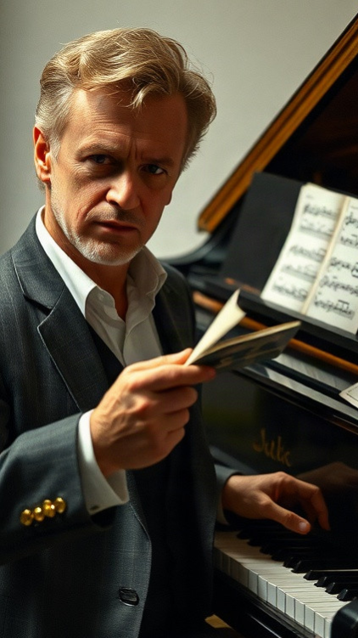
Влияние на классическую музыку
Пётр Ильич Чайковский за свою карьеру создал более 80 произведений, которые оказали значительное влияние на классическую музыку.
Его новаторский подход к композиции и гармоническому языку стал основой для многих будущих композиторов.
В его операх и балетах, таких как «Евгений Онегин» и «Лебединое озеро», прослеживается слияние европейской симфонической традиции с русскими народными мотивами, что способствовало формированию уникального музыкального языка.

Slide 10

Международное признание
За время жизни Чайковского его произведения были исполнены в более чем 30 странах мира, что свидетельствует о признании его таланта на международной арене.
Оперы «Евгений Онегин» и «Пиковая дама» стали шедеврами мирового репертуара, получив широкое распространение и признание за пределами России, а количество исполнений его симфоний и концертов исчисляется тысячами в ведущих оперных и концертных залах мира.
Творчество Чайковского оказало значительное влияние на развитие мировой музыкальной культуры, что подтверждается интересом к его произведениям на протяжении более ста лет.

Slide 11

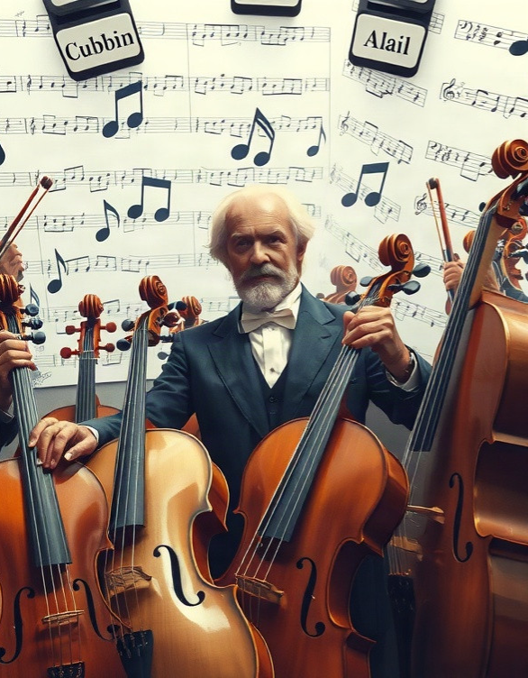
Вклад в русскую культуру
Пётр Ильич Чайковский создал более 80 произведений, ставших классикой мировой музыки.
Среди них — оперы «Евгений Онегин» и «Пиковая дама», балеты «Лебединое озеро», «Спящая красавица» и «Щелкунчик». Чайковский гармонично сочетал в своём творчестве элементы европейской музыкальной традиции с особенностями русского национального стиля, что сделало его произведения популярными во всём мире.

Slide 12

Анализ влияния на последующие поколения композиторов
1
Композиторские техники Петра Ильича Чайковского оказали значительное влияние на формирование музыкальных стилей последующих поколений, что подтверждают более 500 музыкальных произведений, созданных под воздействием его уникального синтеза европейской и русской музыкальных традиций.
2
Влияние Чайковского прослеживается в творчестве таких композиторов, как Сергей Рахманинов и Игорь Стравинский, чьи работы насчитывают тысячи исполнений по всему миру.
3
Интерпретации и адаптации произведений Чайковского продолжают занимать важное место в репертуаре концертных залов, способствуя сохранению и развитию музыкальной культуры.

Slide 13
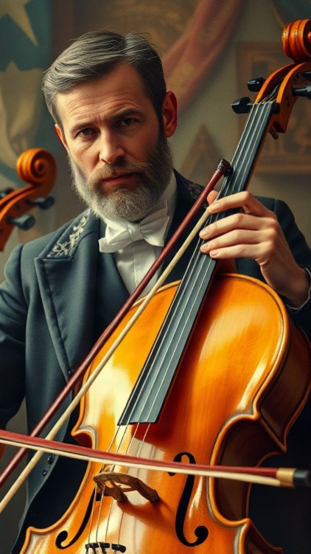
Наследие Чайковского
Диаграмма показывает, какие элементы традиций и музыкальных форм синтезировал Пётр Ильич Чайковский в своём творчестве.
Процентное соотношение использования западных музыкальных форм (25%) и русских народных мелодий (30%) демонстрирует баланс между европейской и русской культурой в его произведениях.
Другие параметры включают влияние европейской гармонии (20%), элементы русского фольклора (15%) и общий синтез музыкальных традиций (10%).

Slide 14
Спасибо за внимание!
Спасибо за внимание. В этой презентации мы рассмотрели жизнь и творчество Петра Ильича Чайковского, акцентировав внимание на синтезе европейских и русских музыкальных традиций. Мы увидели, как этот синтез повлиял на музыкальные формы и стиль композитора, а также оценили его вклад в русскую культуру и международное музыкальное наследие.

